Slide 1
KAJ JE BILO ZNAČILNO ZA ZGODNJI KAPITALIZEM
Katere države so sestavljale Evropo v drugi polovici 19.stol? Do kam je segala Rusija?
Katere države so nastale na Balkanu? Kje je Osmansko cesarstvo?

Slide 2
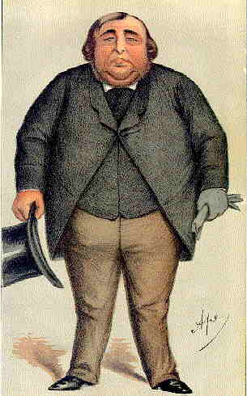
KAPITALIZEM
1. Temelji kapitalistične miselnosti
KAPITALIZEM – gospodarski sistem, od
16. in 17. stoletja naprej, ki je temeljil na
zasebni lastnini in vlaganju denarnih vlog
v proizvodnjo. Postal je osnova svetovnega gospodarskega sistema.
Lastniki (kapitalisti) so svoj denar (kapital) vlagali v trgovino in obrtno proizvodnjo,
dobičke so ponovno vlagali v druge dejavnosti.
Pojavile so se prve delniške družbe, ki so začele izdajati potrdila o lastništvu (delnice), s katerimi so na borzah trgovali.
John Stuart Mill, izobraženec, ki je verjel, da morajo država in bogati pomagati delavcem, da bi bilo v državi zadovoljnih več ljudi. Zavzemal se je za pravično delitev dobička, za odpravo prevelikih razlik v družbi in izobraževanje delavcev.

Slide 3
2. Svetovni gospodarski trikotnik
Britanski kolonialni imperij v 18. stol.
trikotna trgovina med Evropo, Afriko/Azijo in Ameriko je angleškim trgovcem prinašala veliko denarja (kapitala), ki so ga vložili v razvoj prvih strojev in tovarn. Zato se je industrijska revolucija najprej uveljavila v Angliji.
Francija in Velika Britanija -
tekmici za prevlado:
čezmorske kolonije
trgovska in pomorska oporišča
v Aziji, otoki v Karibskem morju,
ozemlje v Severni Ameriki in Afriki.
Britanske ladje so prevažale razno evropsko blago v Afriko in ga tam
prodale, hkrati so v Afriki prevzele sužnje, ki so jih prepeljale v Indijo (na Karibsko otočje) in S. Ameriko, jih tam prodale in naložile ameriško blago za britansko tržišče.

Slide 4
»Reveže bomo prisili, da bodo delali za nizko plačilo. V njihovem delu bomo našli napake, pa čeprav jih ne bodo naredili, da jim bomo lahko znižali plačilo. Če bo prodaja upadla, bomo delavce o tem takoj obvestili. Če bo porasla, pa ne. Na račun revnih delavcev se bodo naše denarnice napolnile. Čeprav si bomo s takšnim ravnanjem nakopali prekletstvo.« (John Burnley, History of Wool and Woolcombing, 1885)
Kakšna se ti zdijo navodila lastnikom tovarn iz vira?
Ali najdeš kakšno vzporednico z današnjim časom?
1. Kaj je bilo značilno za liberalni kapitalizem?
2. Kaj je bila trikotna trgovina?
3. Katera država je prednjačila po kolonialni trgovini?
4. Kakšno vlogo je imela v 19. stoletju Afrika za
evropske države?
5. Zakaj se je industrijska revolucija začela v Veliki
Britaniji?

Slide 5
Zakaj najprej ravno v Angliji
Kapital, zemlja,
delovna sila,
naravna bogastva.
Politična stabilnost
Presežek kmečke delovne sile
Rečni prekopi in cestno omrežje
Bogata s premogom in z železom
Dobičke trgovine s kolonijami, so
trgovci vlagali v domačo proizvodnjo

Slide 6
Prvi stroji
Čolniček na kolescih | Angleški tkalec John Kay je leta 1733 iznašel čolniček na kolescih, ki je nadomestil premikanje čolnička z roko.
Predilni stroj. | Tkalec James Hargreaves je leta 1765 izdelal predilni stroj Jenny, s katerim je en delavec v enakem času spredel osemkrat več preje kot predilke na kolovratu.
Mehanske statve | Duhovnik Edmund Cartwright je leta 1785 patentiral prve mehanske statve. Pogonska sila so bile najprej živali, nato pa parni stroj.
Tekstilna industrija
Izumi
Nezaupanje delavcev
Stroji so delovali na vodni pogon
Tovarne sprva gradili ob rekah.

Slide 7
Najbolj revolucionarno odkritje je bil parni stroj Jamesa Watta, saj
je manufakturno (ročno) proizvodnjo spremenil v industrijsko (strojno). Delo človeških rok, živalskih mišic in vodnih mlinov je
nadomestila energija pare, zbrane nad kotlom ogrete vode.
Parni stroj, simbol prve industrijske revolucije
Izum so uporabili:
najprej za vleko vozičkov v rudnikih,
pogon črpalk za vodo, ki je pogosto zalila
rudniške jaške,
• v tekstilni industriji (predilni in tkalni stroj).
Uporaba se je kmalu razširila v vse panoge.

Slide 8
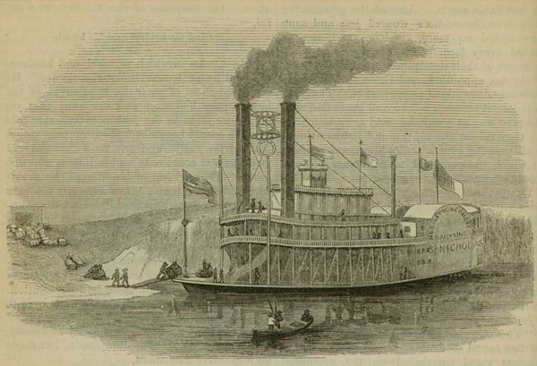
Kakšna je bila vloga parnega stroja
parnik
Parni stroj v prometu
Američan Robert Fulton je leta 1807 parni stroj vgradil v jadrnico in nastal je parnik.
Potovanje s parnikom je bilo hitreje kot jadrnice, saj niso bili več odvisni od vetra.
Leta 1814 je Anglež George Stephenson izdelal prvo lokomotivo.
• Leta 1825 so v Veliki Britaniji odprli prvo železniško progo.
Železnica je dobila vodilno vlogo
v prometu.
.
vlak

Slide 9
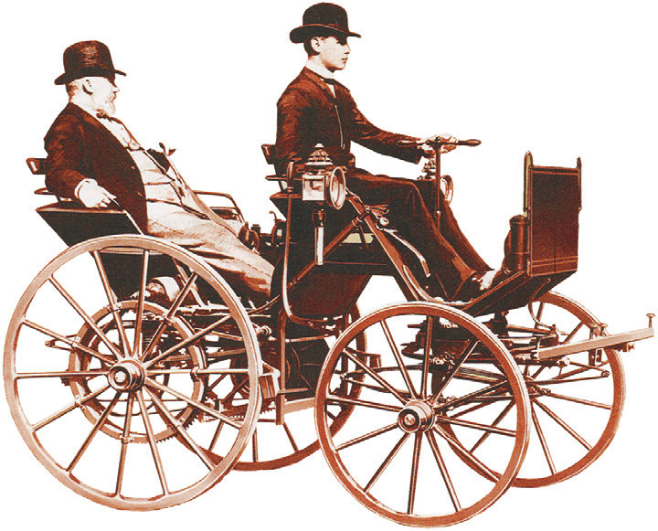
Železnica je imela tudi odločilno vlogo pri širjenju industrije:
• Omogočila je poceni prevoz surovin in blaga.
• Delo tisočim delavcem na železnici in rudarjem, ki so kopali
železovo rudo za izdelovanje tirov ter premog za pogon.
• Vplivala je na porast poljedeljske in ribiške proizvodnje;
omogočala je prevoz njihovih izdelkov v oddaljene kraje.
• Ker se je potovanje pocenilo, je železnica navduševala za
potovanja v oddaljene kraje. Spodbujala je k zaposlovanju v oddaljenih mestih.
• Po železniških tirih so potovali pošta, paketi in časopisi.
ROCKET
25 km/h
MAGLEV
574 km/h
Katere novosti je prinesla industrijska revolucija v drugi polovici 19. stol.
Znanstveno-tehnična revolucija
- Električni generator za pogon strojev.
- Elektrika, Thomas Edison
- Timsko delo v raziskovalnem laboratoriju.
Premog in paro so v drugi polovici 19. stol.
zamenjali novi viri energije:
• Uporabljati so začeli nafto,
• Širila se je tudi uporaba plina.
• Nov vir energije je postala elektrika

Slide 10
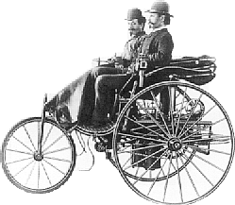
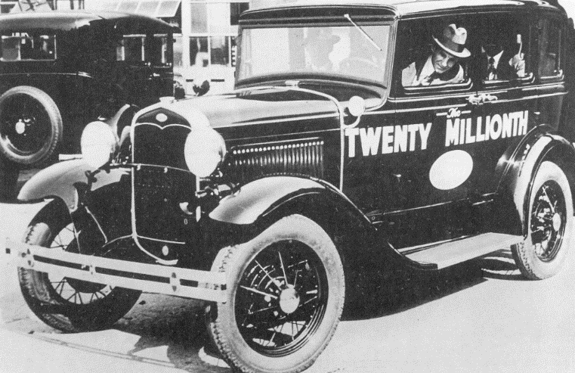
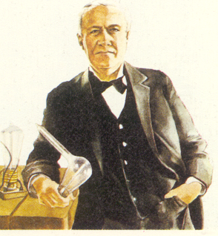
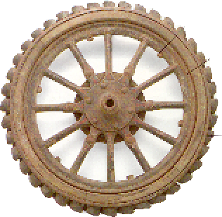
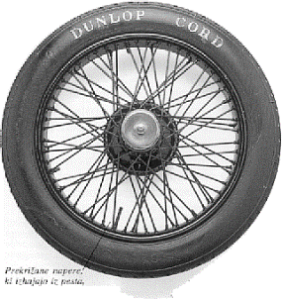
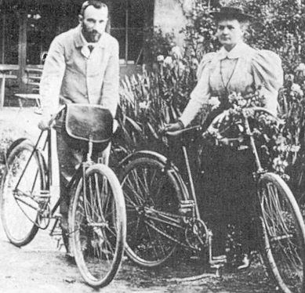
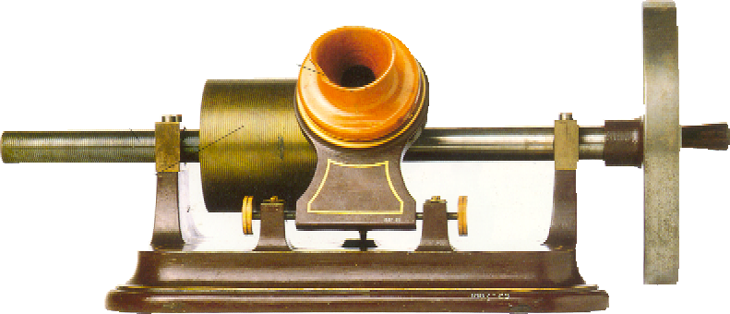
1885 Karl Benz in Gottlieb Daimlerje avtomobil (štiritaktni bencinski motor z notranjim izgorevanjem).
Henry FORD
Serijska proizvodnja avtomobilov v 20. stol.
Pierre in Marie Curie radij, polonij, radon
Trda kolesa
Dunlop
zračnica
žarnica
Thomas Alva Edison
TITANIC
parnik

Slide 11
NOVI IZUMI, NAPREDEK ZNANOSTI - 19. stoletje / 20. stoletje
Prva operacija pod narkozo Boston, ZDA 1847
Charles Darwin Anglež evolucijska teorija
Werner Siemens Nemec dinamo 1866
Graham Bell Američan telefon 1876
Louis Pasteur Francoz mikrobi
Robert Köch Nemec odkril bacil TBC
Thomas A. Edison Američan žarnica 1881
fonograf, filmska kamera in 2500 izumov
Nikola Tesla Srb transformator, elektrifikacija elektromotor, trofazni tok, antena,
Daimler/Benz Nemca avto 1885
Wilhelm Röntgen Nemec žarki X 1895
Marie Curie Poljakinja radij, polonij 1898
Alfred Nobel Šved dinamit
Brata Wright Američana letalo 1903
Albert Einstein nemški Jud relativnostna teorija
Mesta so dobila tekočo vodo, kanalizacijo, angleška stranišča, plinsko ali električno razsvetljavo, telefone, telegrafe, fotografe. Promet se je popestril in zgostil. Vozili so tudi vozovi, tramvaji, avtomobili, kolesa, v zraku pa so letala letala in zepelini.
Alfred Nobel - švedski znanstvenik
iznašel dinamit. Bogastvo je zapustil
skladu za nagrade zaslužnim
znanstvenikom za dobro človeštva.
(znaša približno 1 milijon $).

Slide 12
5. INDUSTRIALIZACIJA
5.1 ZGODNJI KAPITALIZEM
Kapitalizem je gospodarski in družbeni sistem, ki temelji na zasebni lastnini. Začetki segajo v 16. stol., uveljavi pa se z industrijsko revolucijo in gospodarsko svobodo (liberalizem) v 19. stol. S kolonizacijo se oblikuje trikotnik svetovne trgovine (Evropa-Azija/Afrika-Amerika), ki prinaša največji dobiček britanskemu imperiju, ki postane največji v zgodovini. Zaradi razvitega kmetijstva, kolonialne trgovine, politične stabilnosti in naravnih virov se industrijska revolucija začne v Veliki Britaniji (stroji, tovarne, železnica …). V drugi polovici 19. stol. se začnejo uveljavljati nafta, plin, elektrika … ter številni novi izumi (telefon, radio, avto …). Govorimo o znanstveno-tehnični revoluciji.

